Slide 1
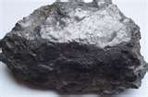
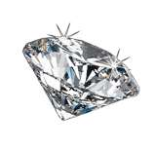
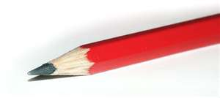
Kol och kolföreningar

Slide 2
Kolföreningar – organisk kemi
Organisk kemi – handlar om kemiska föreningar som innehåller kolatomer.
De kallas kolföreningar eller organiska föreningar.

Slide 3
Rent kol – oorganisk kemi
Oorganisk kemi handlar om föreningar som inte innehåller kolatomer.
Men grundämnena kol och koldioxiderna räknas dit ändå.

Slide 4
Kolets kretslopp

Slide 5
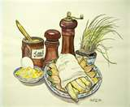
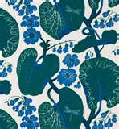
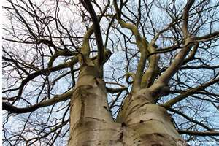
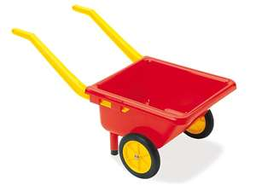
Kol finns i många former
Kolföreningar är mycket vanliga och finns bland annat i tyg, mat, trä och plast.
Kolföreningar är grunden för allt levande.

Slide 6
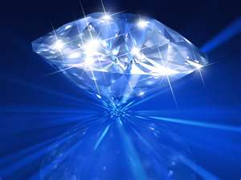
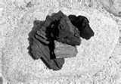
Rent kol finns i många former
Diamant
Grafit
Amorft kol
Fulleren
Grafen

Slide 7
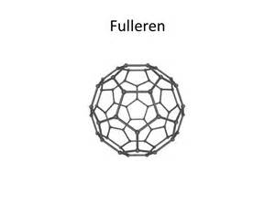
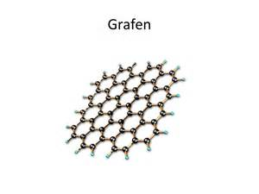
Fulleren och grafen
Fulleren upptäcktes på 1980-talet.
Det leder ström och bildas naturligt i
stoftmoln runt stjärnorna.
Grafen är bara ett lager kolatomer. Det
leder ström, är hundra gånger starkare än
stål och genomskinligt. Det var två ryska
forskare som lyckades framställa grafen.

Slide 8
nanoteknik
Nanoteknik handlar om att utforska och använda atomer och molekyler för att designa nya material, komponenter eller system som har förbättrade eller nya egenskaper.
Nanoteknik är en teknologi som arbetar med, och/eller att framställa saker på, atomstorlek.

Slide 9
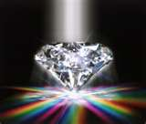
Diamant
I diamant sitter alla atomerna ihop hårt i ett stort tredimensionellt nätverk – en kristall.
Diamant är världens hårdaste ämne.

Slide 10
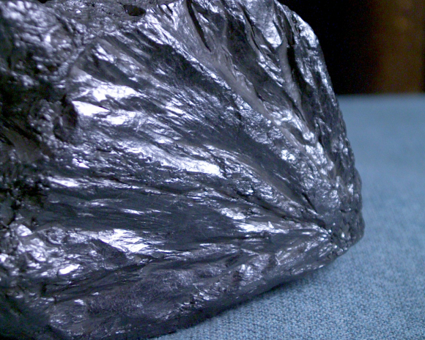
Grafit
I grafit ligger atomerna i lager som kan glida längs varandra.
Därför är grafit mjukt och används som smörjmedel och i blyerts.

Slide 11
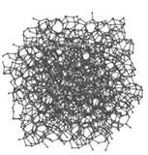
Amorft kol
I amorft kol – till exempel träkol – ligger kolatomerna huller om buller.
Stenkol, träkol och aktivt kol är amorft kol.

Slide 12
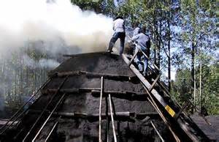
Träkol
Man kan tillverka träkol genom att hetta upp trä utan syretillförsel. Det kallas torrdestillation.
Tillverkning av träkol i en kolmila

Slide 13
Kan du?
Vilka olika former av rent kol finns det?
Varför är diamant så hårt?
Vilken form av kol ingår i blyertspennor?
Vad skiljer amorft kol från de övriga formerna av kol?
Kan man tillverka diamanter?
Är vatten en organisk förening?

Slide 14
Kolväten är grunden i organisk kemi
Varje kolatom kan binda fyra andra atomer och det gör att det finns miljontals kolföreningar.

Slide 15
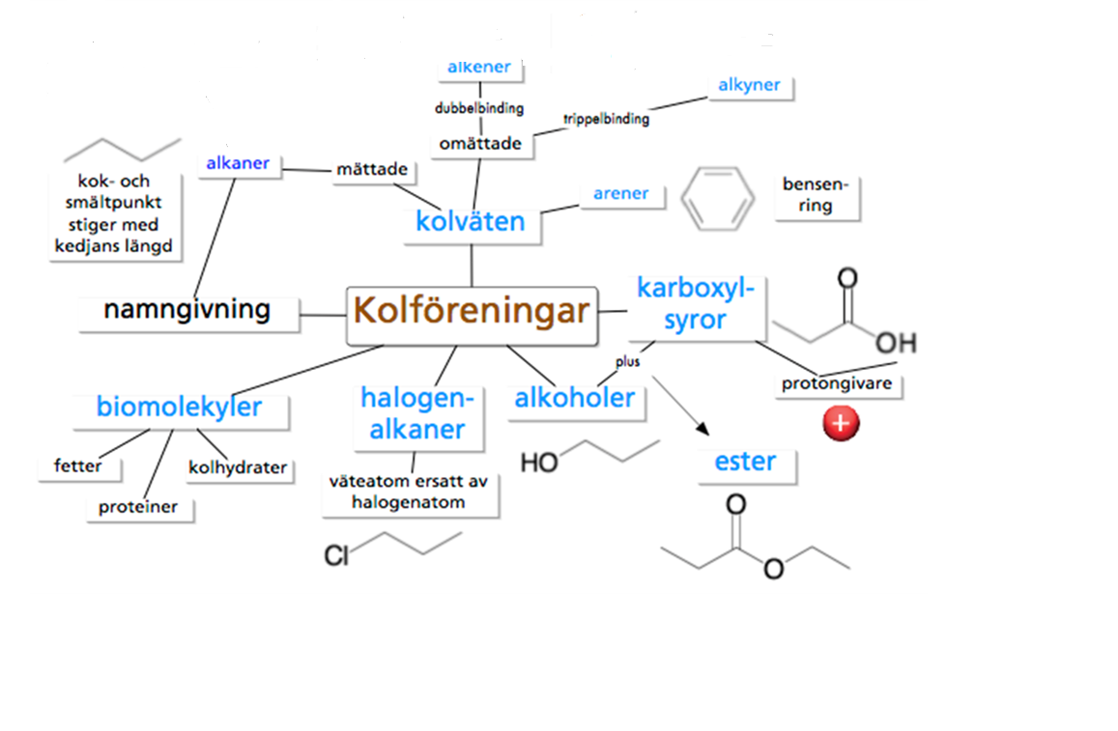

Slide 16
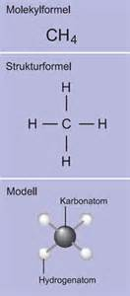
Olika modeller
Molekyl eller summaformel visar
hur man skriver med kemiska
tecken.
Strukturformler visar hur atomer
sitter ihop med varandra.

Slide 17
Kolväten är grunden i organisk kemi
Kolväten är byggda av kol- och väteatomer.
De går inte att lösa i vatten.
De brinner lätt i luft.
Ju längre kolkedja desto högre kokpunkt har kolvätet.

Slide 18
Kolväten kan delas i tre grupper
Alkaner, mättade kolväten med enkelbindningar mellan kolatomerna. Slutar på –an.
Alkener, omättade kolväten med en dubbelbindning mellan kolatomerna. Slutar på –en.
Alkyner, omättade kolväten med en trippelbindning mellan kolatomerna. Slutar på –yn.

Slide 19
alkaner
Alkaner med 1 – 4 kolatomer är gaser. De heter metan, etan, propan och butan.
Gasolgas består av propan och butan.
Metan CH₄
Etan C₂H₆
Propan C₃H₈
Butan C₄H₁₀

Slide 20
Kolväten är grunden i organisk kemi
Alkaner med 5 – 16 kolatomer är vätskor, som bensin.
Alkaner med fler än 16 kolatomer är fasta, som asfalt och paraffin.
Pentan C₅H₁₂
Hexan C₆H₁₄
Heptan C₇H₁₆
Oktan C₈H₁₈
Nonan C₉H₂₀
Dekan C₁₀H₂₂

Slide 21
Kolväten är grunden i organisk kemi
Kolkedjan i kolväten kan vara rak eller grenad.
Molekyler som har lika många atomer men olika form kallas isomerer.
Båda har molekylformeln C₄H₁₀

Slide 22
Omättade kolväten har färre väteatomer – alkener och alkyner
Två kolatomer kan sitta ihop med två eller tre bindningar.
Det kallas dubbel- eller trippelbindning.
Detta är etyn
Detta är eten

Slide 23
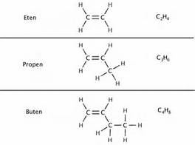
alkener
Kolväten med en dubbelbindning kallas alkener.
Alkenernas namn slutar på –en, till exempel eten.

Slide 24
alkyner
Kolväten med en trippelbindning kallas alkyner.
Alkynernas namn slutar på –yn, till exempel etyn.
etyn

Slide 25
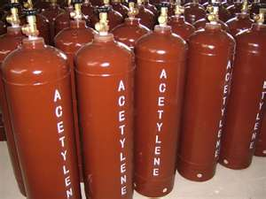
Omättade kolväten har färre väteatomer
Eten och etyn är gaser som används som råvaror till plast.
Etyn används också vid svetsning.
Då kallas den för acetylen.

Slide 26
Omättade kolväten har färre väteatomer
Alkaner är mättade kolväten.
Alkener och alkyner är omättade kolväten.
Omättade kolväten kan reagera med andra ämnen, ta till sig nya atomer och på så sätt bli mättade.

Slide 27
Omättade kolväten kan mättas

Slide 28
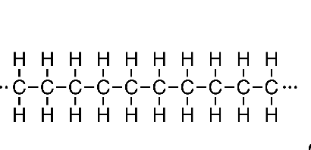
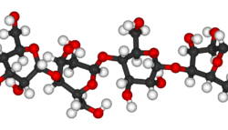
Polymerer – en jättemolekyl byggd med kolatomer
Plast är byggd av tusentals molekyler av väte och kol med enkelbindningar.
Papper är också en polymer som är byggd av cellulosamolekyler (glukosringar som bygger långa kedjor).

Slide 29
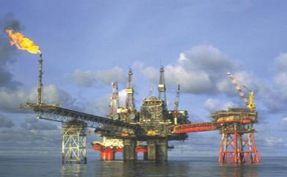
Fossila bränslen är fulla med kolväten
De flesta kolväten som vi använder kommer från fossila bränslen – naturgas, stenkol och råolja.
Är egentligen döda växter och djur som under stort tryck, värme och avsaknad av syre har ombildats till olja, kol och naturgas.

Slide 30
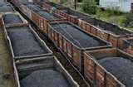
Fossila bränslen är fulla med kolväten
Stenkol är en blandning av amorft kol och omättade kolväten.
Det används främst för att skapa elektricitet i kolkraftverk.

Slide 31
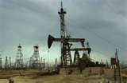
Fossila bränslen är fulla med kolväten
Råolja är det fossila bränsle som används mest.
Det är en blandning av olika kolväten, de flesta mättade.

Slide 32
Jämför fossilt bränsle med biobränsle
Hur framställs bränslet?
Fördelar/nackdelar med bränslet

Slide 33
Fossila bränslen är fulla med kolväten
I ett oljeraffinaderi delas råolja upp i olika kolvätegrupper (fraktioner).
De är asfalt och paraffin, smörjolja och
eldningsolja,
dieselolja,
fotogen,
bensin samt
gasformiga
kolväten (gasol).

Slide 34
Uppgift sid 112 i Kemidirekt Fossila bränslen – oljan historia
Läs igenom oljans historia och svara på frågorna.

Slide 35
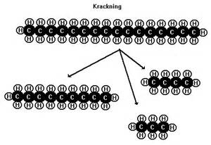
krackning
För att få mer bensin ur råoljan kan man slå sönder större kolväten till bensinkolväten.
Metoden kallas krackning.

Slide 36
Alkoholer är mer än vin och sprit
I en alkoholmolekyl är en väteatom i kolvätet utbytt mot en OH-grupp. Den kan innehålla flera OH-grupper.
Alkoholens namn slutar på –ol.

Slide 37
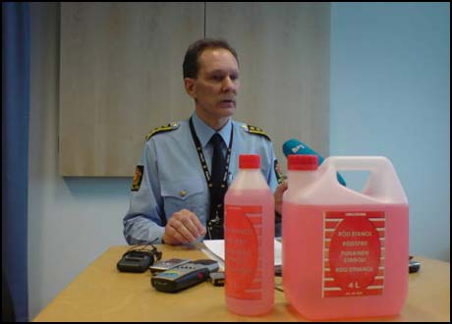
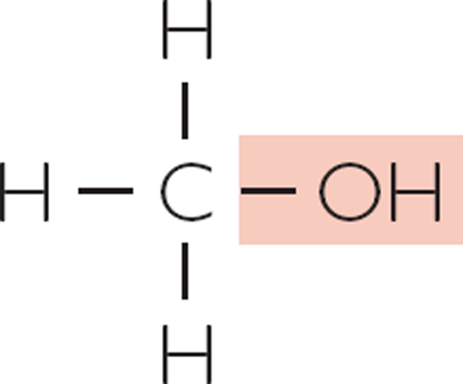
Alkoholer är mer än vin och sprit
Metanol kallas också träsprit och är mycket giftig.
Den som dricker metanol kan bli blind eller dö.

Slide 38
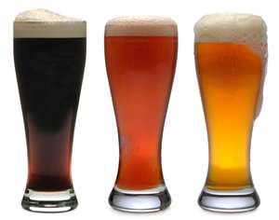
Alkoholer är mer än vin och sprit
Alkoholen i vin eller öl heter etanol.
Etanol bildas när jästsvampar omvandlar socker.

Slide 39
Alkoholer är mer än vin och sprit
Metanol och etanol är miljövänliga bränslen.
De tar inte slut eftersom vi kan tillverka dem av växter.

Slide 40
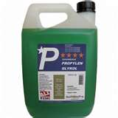
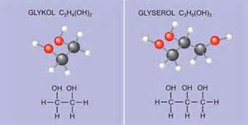
glykol
Glykol ser ut som etan, fast med två OH-grupper.
Den är mycket giftig och används för att hindra att kylarvätskan i bilar fryser.

Slide 41
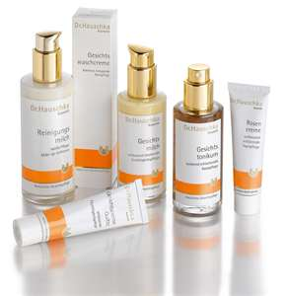
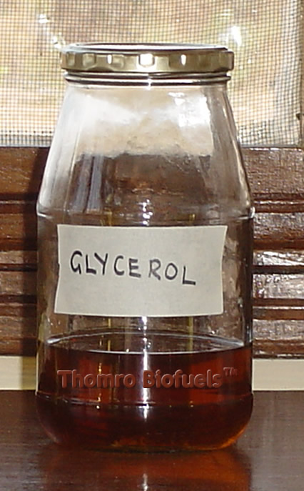
glycerol
Glycerol har tre OH-grupper.
Den ingår i fetter och hudkrämer.
Glycerol har egenskapen att den kan binda fukt, därför används den i fuktkrämer.

Slide 42
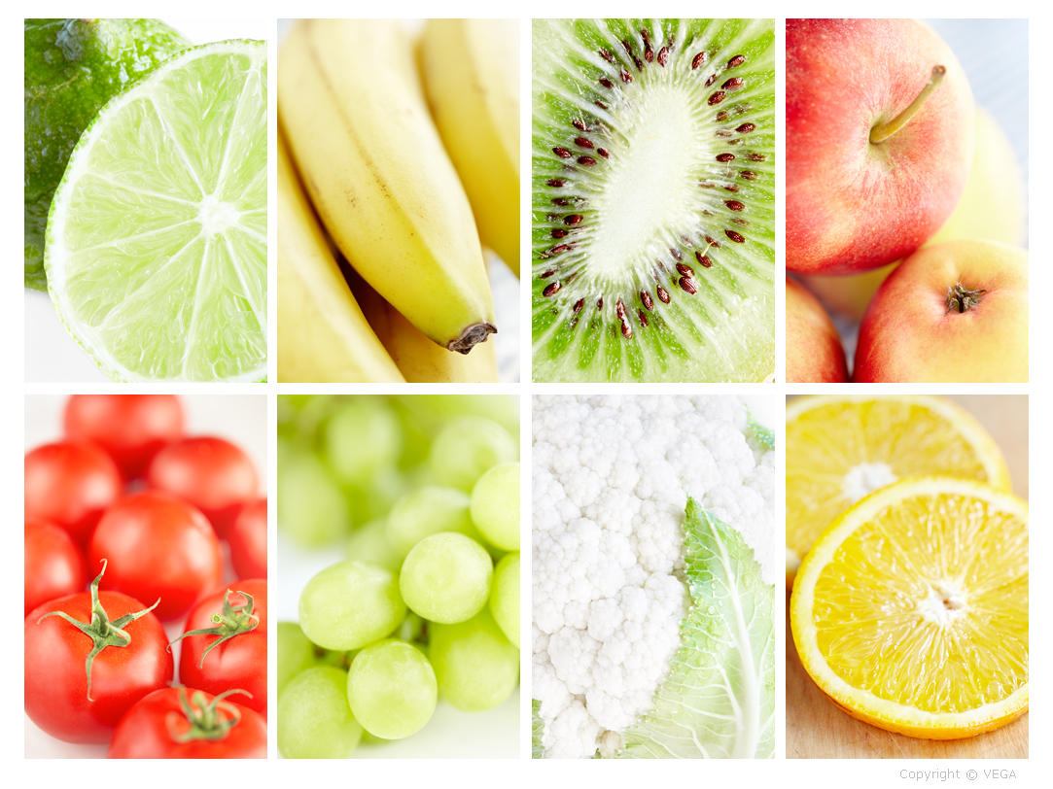
Organiska syror innehåller syragruppen – COOH

Slide 43
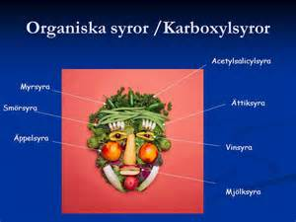

Slide 44
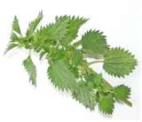
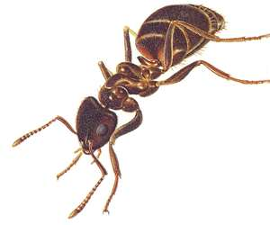
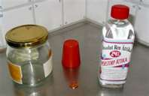
Organiska syror i frukt och din kropp
De enklaste organiska syrorna är metansyra (myrsyra) och etansyra (ättiksyra).
Myrsyra finns i myror och nässlor.
Ättiksyra används till mat och som råvara i plast.

Slide 45
Syror skyddar och ger smak
Organiska syror innehåller kol, syre och väte.
Syrorna skyddar mot bakterier, svampar och växtätande djur.
Vi använder därför syror när vi ska bevara vår mat.

Slide 46
Organiska syror
Organiska syror kan bildas av alkoholer.
OH-gruppen i alkoholen och kolatomen som den sitter fast vid reagerar med syre och det bildas en COOH-grupp.
Det är det som händer när vin står framme och blir surt. Det bildas ättiksyra av etanolen.
Karboxylgrupp

Slide 47
Organiska syror
Metansyra - myrsyra
Etansyra - ättiksyra
Propansyra - propionsyra
Butansyra - smörsyra

Slide 48
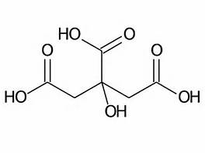
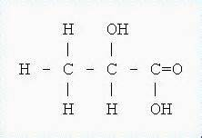
Organiska syror – karboxylsyror
En organisk syra innehåller en kolvätekedja och en eller flera karboxylgrupper.
citronsyra
mjölksyra

Slide 49
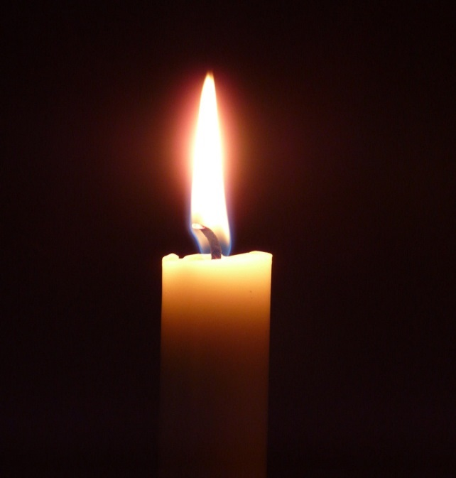
Stearinsyra
Syror med minst sex kolatomer är fasta ämnen.
Ett exempel är stearinsyra som finns i stearin.
Den har 18 kolatomer.
C₁₇H₃₅COOH

Slide 50
Kan du?
Nämn några syror som finns i livsmedel.
Hur bildas en organisk syra?
Hur ser den atomgrupp ut som är gemensam för alla organiska syror?
Namnge fyra karboxylsyror.

Slide 51
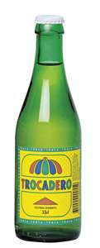
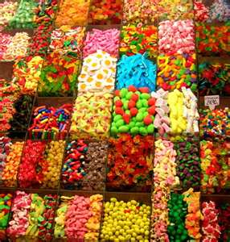
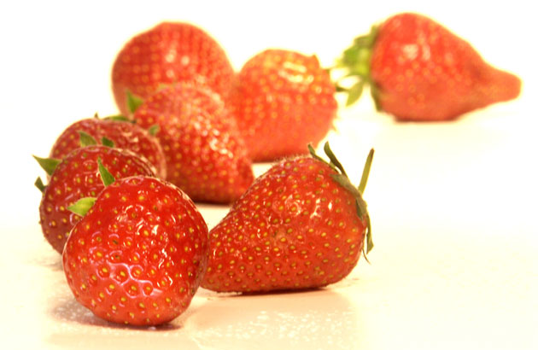
Estrar
Om en syra och en alkohol reagerar bildas en ester.
Estrar doftar och smakar ofta som någon frukt.
De finns i frukter och som smakämnen i godis och läsk.

Slide 52
Estrar

Slide 53
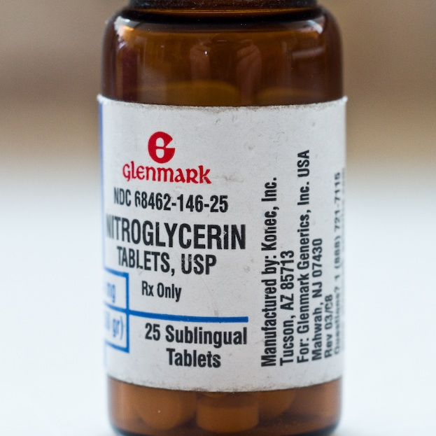
Estrar
Sprängämnet nitroglycerin är en ester.
Det ingår i dynamit men används även som hjärtmedicin.

